Slide 1










LÀM QUEN VỚI PHẦN MỀM BẢNG TÍNH

Slide 2







1. Giao diện phần mềm bảng tính.
a) Giao diện phần mềm bảng tính:
Quan sát giao diện làm việc của một phần mềm bảng tính mà em biết. Nêu tên các vùng chính và chức năng của chúng.

Slide 3

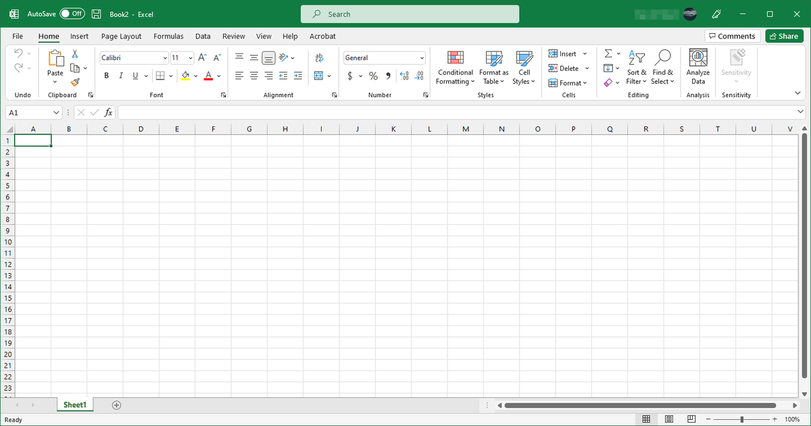


Vùng nhập liệu
Thanh công cụ
Hàng ghi tên cột
Khu vực hiển thị dữ liệu
Vùng ghi tên trang tính
Cột ghi tên hàng

Slide 4










Chức năng:
Thanh công cụ: chứa các lệnh và biểu tượng lệnh để thực hiện các thao tác trong bảng tính
Vùng nhập liệu: nơi thực hiện trực tiếp việc nhập dữ liệu vào bảng tính.
Cột ghi tên hàng: được đặt tên bằng các số: 1, 2, 3,… theo thứ tự từ trên xuống dưới.
Hàng ghi tên cột: được đặt tên bằng các chữ cái: A, B, C,… theo thứ tự từ trái sang phải.
Khu vực hiển thị dữ liệu: dữ liệu được lưu trữ trong các trang tính. Mỗi bảng tính có thể chứa nhiều trang tính.
Vùng ghi tên trang tính: nằm ở phía dưới cùng bên trái của cửa sổ bảng tính.

Slide 5



Phần mềm bảng tính là phần mềm ứng dụng giúp em trình bày thông tin dưới dạng bảng một cách cô đọng và dễ so sánh, thực hiện các tính toán phổ biến, vẽ biểu đồ minh họa các số liệu tương ứng.
Có nhiều phần mềm bảng tính khác nhau như Google Sheets, Microsoft Excel, LibreOffice Calc,…

Slide 6

Microsoft Excel

Slide 7
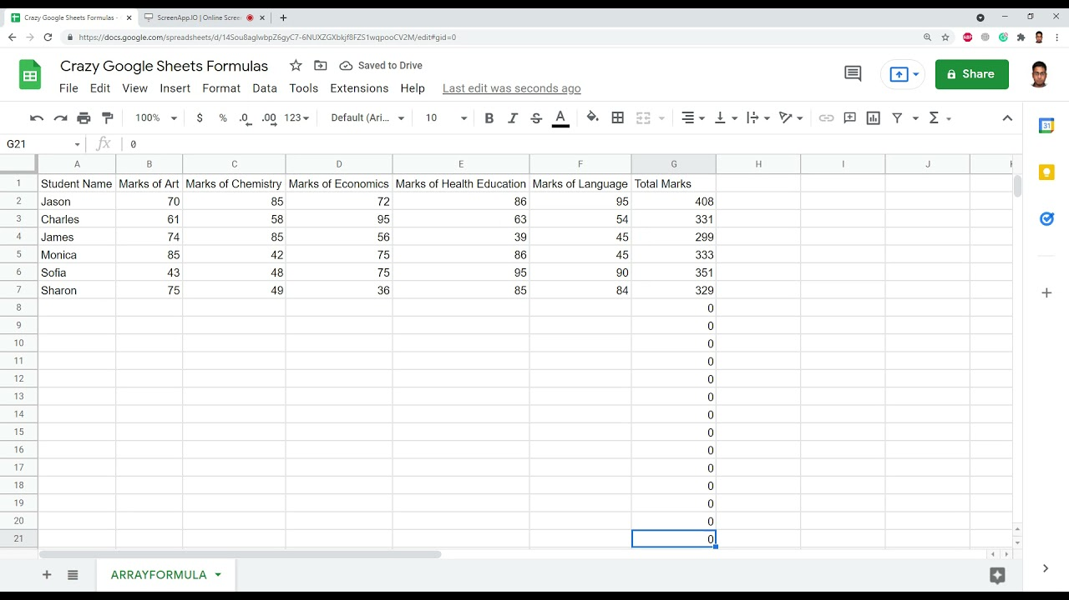
Google Sheets

Slide 8




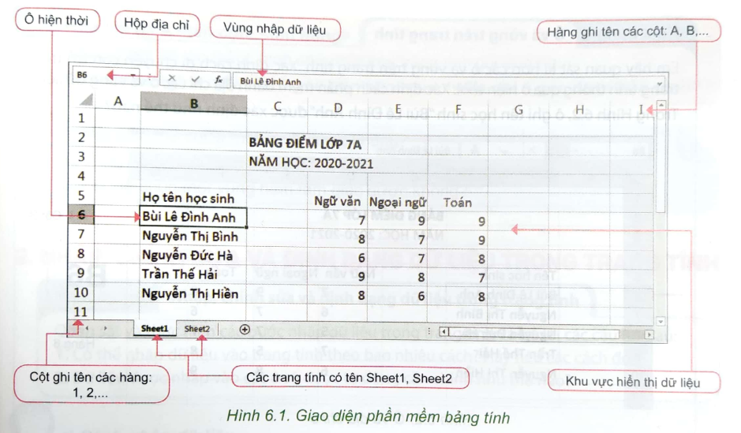


+ Các phần mềm bảng tính đều có chức năng tương tự nhau. Giao diện của phần mềm bảng tính có dạng tương tự như Hình 6.1

Slide 9






Phần mềm bảng tính giúp lưu lại và trình bày thông tin dưới dạng bảng, thực hiện các tính toán (từ đơn giản đến phức tạp) cũng như xây dựng các biểu đồ biểu diễn một cách trực quan các số liệu trong bảng.
Dữ liệu lưu trong phần mềm bảng tính điện tử là dữ liệu dưới dạng bảng, bao gồm các hàng và cột dữ liệu. Các hàng được đặt tên bằng số 1, 2, 3,… Các cột được đặt tên bằng các chữ cái A, B, C,…
Hàng trên cùng của bảng tính là hàng ghi tên cột. Cột ngoài cùng bên trái là cột ghi tên hàng.

Slide 10

Mỗi bảng tính sẽ bao gồm nhiều trang tính (sheet). Tên các trang tính ghi ở góc dưới bên trái bảng tính.
Giao của một hàng và một cột trên trang tính gọi là ô (cell). Luôn có 1 ô hiện thời (ô đang hoạt động). Có thể nhập dữ liệu trực tiếp trên ô hoặc dòng nhập liệu.
Các lệnh chính với bảng tính được thực hiện từ bảng chọn và thanh công cụ của phần mềm.

Slide 11

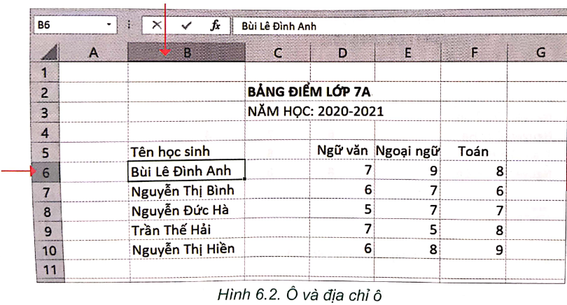


b) Ô và vùng trên trang tính
Em hãy quan sát kĩ hơn các ô và vùng trên trang tính. Xác định cách di chuyển con trỏ trên trang tính thông qua ô hiện thời. Xác định cách phần mềm đánh địa chỉ các ô và vùng dữ liệu. Trong Hình 6.2, ô ghi tên học sinh "Bùi Lê Đình Anh" được xác định như thế nào?

Slide 12
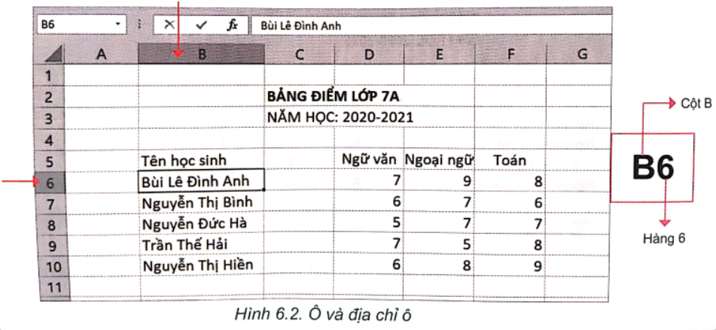
Ô ghi tên Bùi Lê Đình Anh là B6, được xác định bởi cột B và hàng 6.

Slide 13

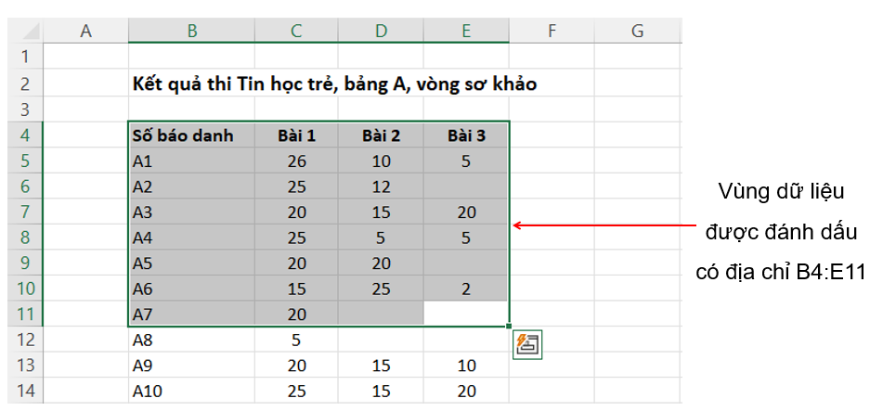

* Lưu ý:
Vùng dữ liệu là nhiều ô liền kề tạo thành hình chữ nhật trên trang tính.
Vùng dữ liệu được đánh địa chỉ theo địa chỉ của ô góc trên bên trái và ô góc dưới trên phải, cách nhau bởi dấu “:”.

Slide 14


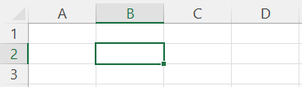
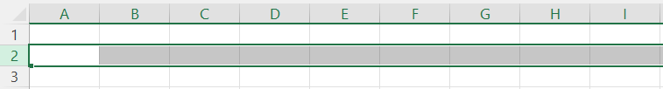

Cách chọn một ô: Nháy chuột vào ô cần chọn.
1
Cách chọn một hàng: Nháy chuột vào tên hàng cần chọn.

Slide 15
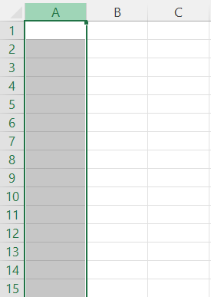
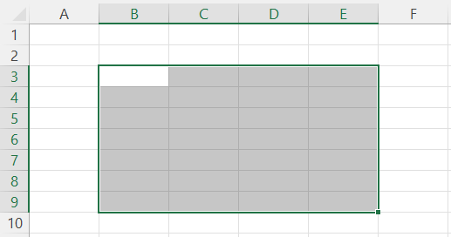
Cách chọn một cột: Nháy chuột vào tên cột cần chọn.
Cách chọn một vùng: Kéo thả chuột từ một ô góc đến ô ở góc đối diện. Ô chọn đầu tiên là ô hiện thời.

Slide 16


KẾT LUẬN
Địa chỉ ô = tên cột + tên hàng. Ví dụ: A3, E10.
Địa chỉ vùng dữ liệu = Địa chỉ ô góc trên bên trái: Địa chỉ ô góc dưới bên phải. Ví dụ B4:E8.

Slide 17
2. Nhập, chỉnh sửa và định dạng dữ liệu trong trang tính
Quan sát và thực hiện các bước nhập dữ liệu trong trang tính và trả lời các câu hỏi sau:
1. Có thể nhập dữ liệu vào trang tính theo bao nhiêu cách? Hãy nêu các cách đó.
2. Dữ liệu được nhập vào các ô sẽ được tự động căn chỉnh như thế nào?

Slide 18




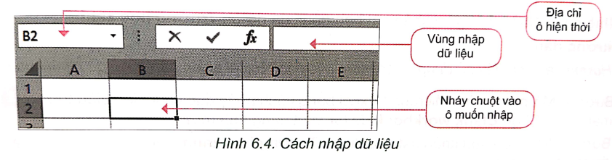



a) Cách nhập dữ liệu.
Bước 1: Nháy chuột và ô muốn nhập.
Bước 2: Thực hiện việc nhập dữ liệu từ bàn phím, nhập xong nhấn phím Enter.

Slide 19
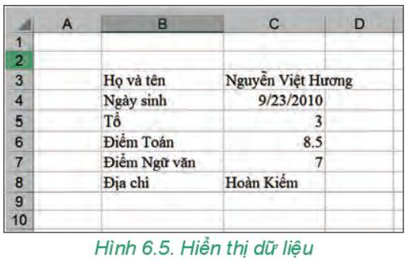
* Lưu ý:
Dữ liệu văn bản sẽ tự động căn trái.
Dữ liệu số, ngày tháng,… sẽ tự động căn phải.

Slide 20
b) Chỉnh sửa dữ liệu:
Con trỏ soạn thảo xuất hiện
Nháy đúp chuột vào ô cần sửa
Sửa dữ liệu
Enter
Con trỏ soạn thảo xuất hiện
Nháy chuột vào ô cần sửa
Nháy chuột vào vùng nhập liệu
Sửa dữ liệu
Enter

Slide 21

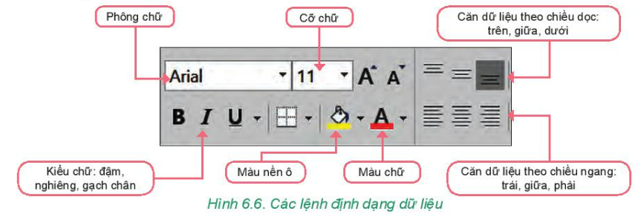

c) Định dạng dữ liệu:
Bước 1: Chọn vùng dữ liệu.
Bước 2: Sử dụng các lệnh định dạng dữ liệu trong nhóm lệnh Font và Alignment của thẻ Home.

Slide 22




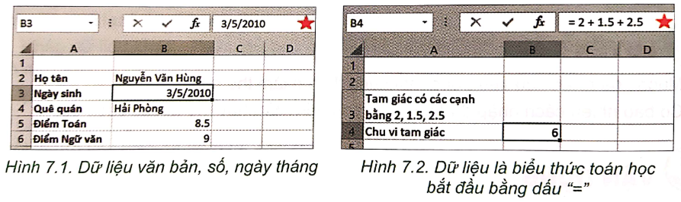

3. Kiểu dữ liệu trên bảng tính
Hoạt động 1
Quan sát Hình 7.1, Hình 7.2 và trả lời câu hỏi
1. Bảng tính điện tử nhận biết được các kiểu dữ liệu nào?
2. Các kiểu dữ liệu đó được thể hiện như thế nào trong bảng tính?

Slide 23


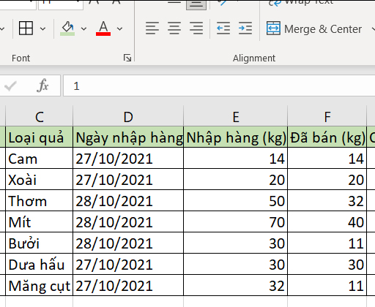


Khi nhập dữ liệu vào các ô, phần mềm sẽ tự động nhận biết được kiểu dữ liệu và hiển thị theo khuôn dạng mặc định.
Các kiểu dữ liệu cơ bản mà phần mềm nhận dạng được là văn bản, số, ngày tháng,…

Slide 24
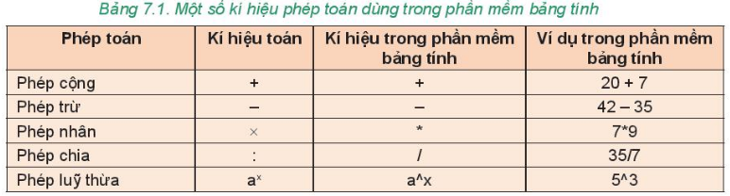


Khả năng hỗ trợ tính toán là đặc trưng ưu việt của các chương trình bảng tính.
Muốn nhập công thức cần gõ dấu “=” đầu tiên, sau đó gõ biểu thức.
Các phép toán đơn giản là +, –, *, /, ^.
Công thức tính toán có thể chứa các số, phép toán và các dấu ngoặc tròn.

Slide 25
4. Công thức trong bảng tính
Em hãy cho biết, nếu nhập công thức vào một ô tính và tính toán với giá trị nằm ở các ô khác thì phải làm thế nào?
Nếu công thức là biểu thức tính toán trên dữ liệu các ô khác thì cần đưa địa chỉ các ô này vào biểu thức cần tính toán.

Slide 26


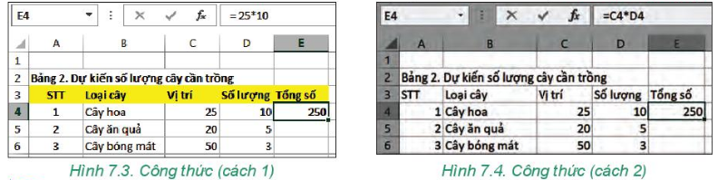
Tổng số cây sẽ được tính như nào?
Tổng số cây = Vị trí x Số lượng.

Slide 27


Công thức cần nhập tại ô E4 ở mỗi hình là gì?
Nếu sửa hoặc nhập lại dữ liệu thì kết quả trong ô E4 ở mỗi hình có thay đổi không?
Hình 7.3: Tổng số “= 25*10”
Hình 7.4: Tổng số “=C4*D4
Trả lời
Hình 7.3: không thay đổi → công thức tính không đúng nữa.
Hình 7.4: thay đổi theo dữ liệu nhập lại → công thức tính vẫn đúng.

Slide 28



Khi nhập công thức mà các tham số của chúng liên quan hoặc phụ thuộc vào các ô khác thì trong công thức phải ghi địa chỉ các ô đó, chứ không ghi giá trị.
Ý nghĩa tính toán tự động của công thức: Khi các ô liên quan bị thay đổi dữ liệu, công thức sẽ tự động thay đổi theo và luôn đúng.

Slide 29

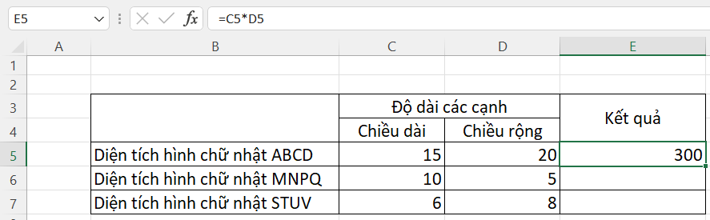

5. Sao chép ô tính chứa công thức
Ví dụ 1: Em hãy sao chép công thức ở ô E5 xuống ô E6, E7 để tính diện tích hình chữ nhật MNPQ và hình chữ nhật STUV.

Slide 30
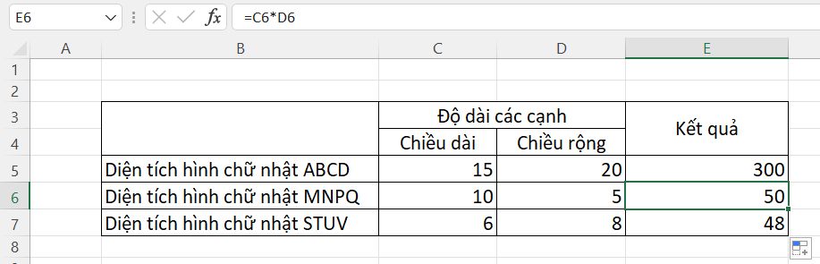
Khi sao chép công thức, do tính chất bảo toàn quan hệ địa chỉ tương đối trên nên tính năng tính toán tự động của công thức sẽ không thay đổi.

Slide 31



* Các bước sao chép ô tính chứa công thức:
Bước 1: Chọn ô tính chứa dữ liệu cần sao chép (ô E4).
Bước 2: Nhấn tổ hợp phím Ctrl+C để sao chép dữ liệu có công thức.
Bước 3: Đánh dấu vùng muốn sao chép dữ liệu đến (E5:E6).
Bước 4: Nhấn tổ hợp phím Ctrl+V để dán dữ liệu.

Slide 32

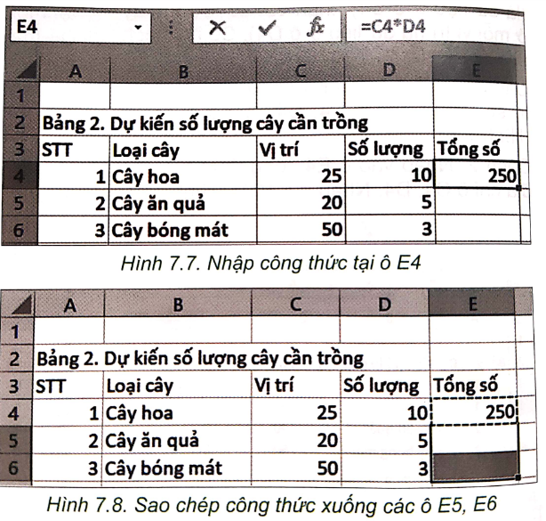

Khi sao chép một ô có công thức chứa địa chỉ, các địa chỉ được điều chỉnh để giữ nguyên vị trí tương đối giữa ô chứa công thức và ô có địa chỉ trong công thức.
Chức năng tính toán tự động của phần mềm bảng tính còn được thể hiện khi sao chép công thức.

